Slide 1
AUTOSAR CP DCM&DEM介绍
IV事業部 第一開発部
董亚亚
2021年8月26日

Slide 2
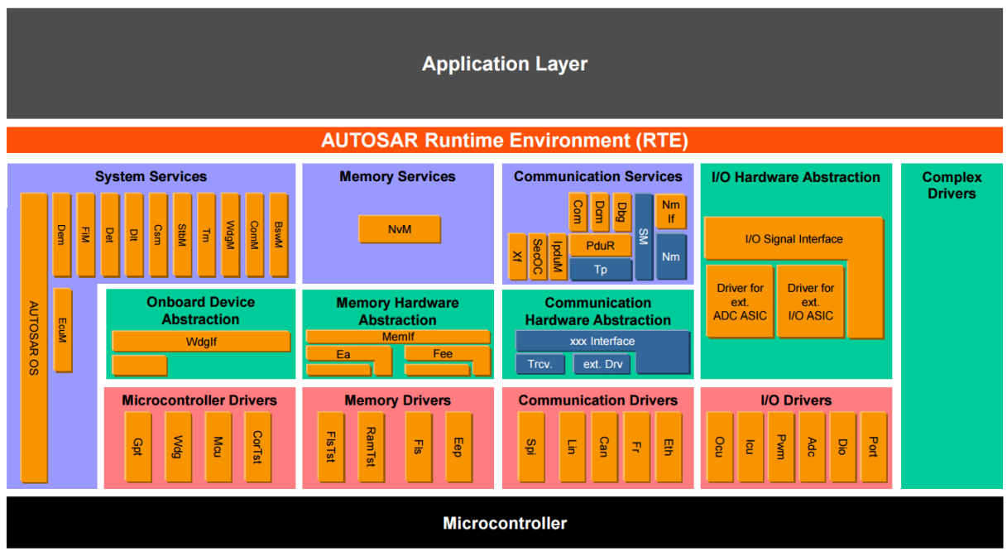
DCM在Autosar中的位置：
Autosar的BSW构成：

Slide 3
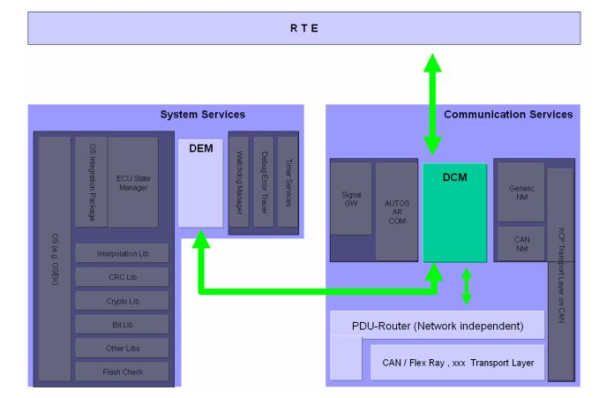
DCM关联构成
DCM&DEM
AUTOSAR诊断功能模块主要实现部分：ECU软件中的故障诊断事件管理(DEM)、故障诊断通信管理(DCM)
在AUTOSAR标准中，DCM模块位于通信服务层，通过PDU Router接收诊断报文，独立于具体网络。

Slide 4
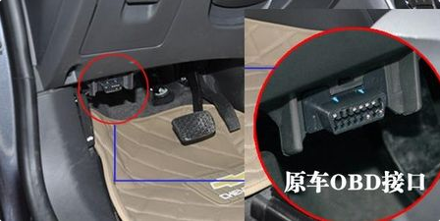
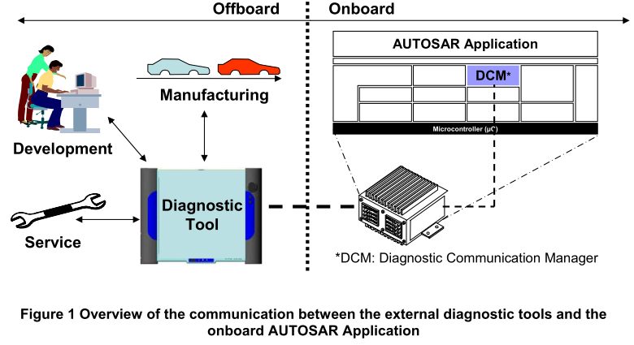
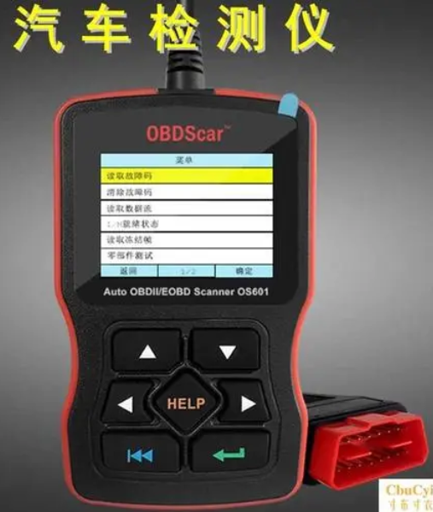
DCM介绍
什么是DCM：
DCM模块负责接收并响应诊断仪的数据请求；
DCM模块负责诊断数据流以及诊断状态的管理；
检查请求的服务是否在当前的会话支持，安全等级是否支持。
Notes:
对于一般的车主，可能有接触过OBD口，可以用它来查看一些车内的参数等等，但是OBD它到底用来做什么用呢？
a.用于监控车辆基本参数，例如监控里程、车速、油门踏板位置、冷却液温度等等的一些参数；
b.用于监控排放相关的参数，这是OBD很核心的一个功能，比如各种尾气的含量，氧含量等等，以此来保证满足各国的标准；
c.用于车辆故障的诊断，例如我们车故障灯亮了，送到维修店后，维修人员就会拿出诊断仪，请求发生的故障内容，以及故障时刻的冻结帧数据，以此来方便故障排查；
d.当然还有小部分会使用OBD进行一些控制功能，这部分在中国是没有的。

Slide 5
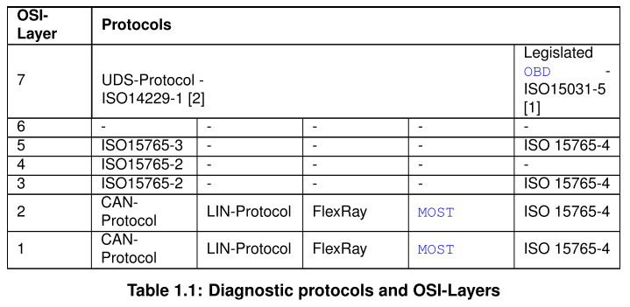
DCM介绍
DCM支持ISO15765-3和ISO14229-1标准描述。 实现诊断请求报文的解析，响应（正响应和负响应）等功能，负责确保诊断通信数据流，管理诊断会话（Session）和安全访问。 用于在设计开发、生产制造、售后运行维护过程中对车内诊断系统和外部诊断工具（如诊断仪）诊断请求的接收、解析处理、响应等功能。
DCM实现OSI 7层模型中5-7层的功能。
在第7层，DCM提供ISO14229-1道路车辆统一诊断服务（即UDS）。同时，DCM还提供基于SAEJ1979和ISO15031-5的主要与排放相关的OBD$01 - $0A服务，满足轻型车辆OBD法规要求。
在第5层，DCM提供ISO15765-3（即UDS on CAN）和ISO15765-4（排放相关的诊断需求）。

Slide 6
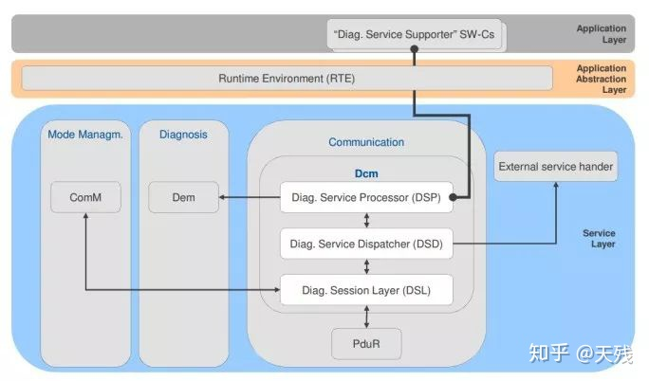
DCM介绍
故障诊断通信管理DCM
主要负责确保诊断通信数据流，及包括安全访问在内的诊断状态控制：
支持ISO14229-1标准，因此支持0x10(Session Control)、0x27(Security Access)。
当总线给该ECU发送UDS协议中定义的诊断请求指令时，DCM会调用DEM、SWC或者是其他基础软件模块提供的接口进行如诊断请求判断、诊断功能执行以及响应的反馈。

Slide 7
DCM内部处理
DSL(Diagnostic Session layer)
DSL用于处理诊断数据请求和响应的数据流；监控和确保诊断请求和响应的时序。
1.处理诊断请求（受信）
当收到诊断请求时，PDUR调用Dcm_StartOfReception()和Dcm_CopyRxData()函数将收到的诊断请求数据放置在DCM模块的Buffer中，然后PDUR调用Dcm_TpTxConfirmation()函数通知Dcm模块接收到了新的诊断请求。
2. 处理诊断响应（返信）
当需要响应诊断请求时，DSL模块通过调用PduR_DcmTransimit()和Dcm_CopyTxData()将数据传递至PDUR模块，其中PduR_DcmTransimit()函数只是传递长度信息、地址信息，数据是通Dcm_CopyTxData()函数传递至PDUR模块，当数据传输成功后，PDUR模块通Dcm_TpTxConfirmation()函数告知DCM数据接收成功。
3. 管理安全等级
DSL提供Dcm_GetSecurityLevel()、DslInternal_SetSecurityLevel()两个函数分别用于获取当前的安全等级和设置安全等级。
对于配置层面而言，DSL菜单主要是配置诊断帧，包括物理寻址和功能寻址，单次通信的最大Buffer，以及时间参数，包括回复0x78的时间和为了防止诊断服务异常，允许0x78的最大次数等。

Slide 8
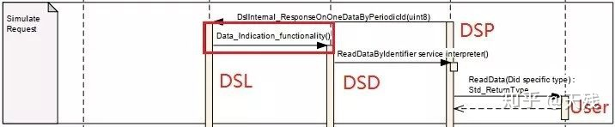
DCM内部处理
DSD(Diagnostic Service Dispatcher)
DSD模块负责检查诊断请求的有效性（诊断会话、安全访问级别、应用程序权限的验证），并跟踪服务请求执行的进度。
1.检查诊断服务
当DSL接收到新的诊断请求，DSL通过内部接口通知DSD。DSD调用Dcm_GetSesCtrlType()、Dcm_GetSecurityLevel()获取当前的Session和安全等级。
DSD模块会在当前Session的“Service Identifier Table”检查诊断请求SID是否在其中；如果SID不在“Service Identifier Table”中，DSD会发送NRC 0x7F；如果诊断服务支持，但当前Session不支持该子服务，DSD会发送NRC 0x7E；然后检查当前安全等级是否满足条件，如果当前安全等级不支持该诊断请求，DSD会发送NRC 0x33。最后检查数据的长度。
2.汇总响应数据
当DSP模块完成诊断请求处理后，DSD负责将整理响应数据。并发送至DSL。
DSD模块将服务标识符(SID)(如果是负反馈，则为0x7F)和响应的数据流添加“Dcm_MsgContextType”。然后DSD将其传送至缓冲区，并在缓冲区的第一个字节添加SID。
对于配置而言，DSD主要是配置所需要实现的服务，以及服务所支持的session以及服执行的安全等级。

Slide 9
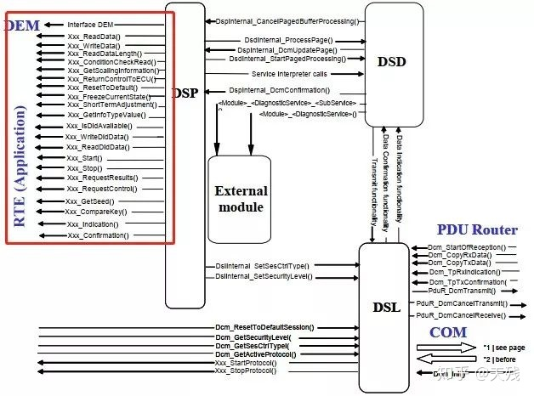
DCM内部处理
DSP(Diagnostic Service Processor)
DSP用于实现不同服务的处理，当接收到DSD请求处理诊断服务，DSP的处理过程：
1、分析接收的请求信息，调用不同的诊断服务实现函数；
2、检查格式以及是否支持所寻址的子功能；
3、获取数据或者调用DEM、SWC或者其他BSW模块的接口。 比如：0x22和0x2E服务需要调用SWC的数据接口进行读写；0x28需要调用BswM的逻辑实现关闭不同的CAN报文；0x19服务需要调用DEM模块获取快照数据和扩展数据。
4、汇总响应数据。

Slide 10
DCM服务功能
DCM是服务的形式响应诊断仪的数据请求的。
DCM支持UDS（14229-1）和OBD-II(15765-3)的全部服务。这里只介绍一部分诊断服务，详细请参考14229和15031。
部分功能也可以参考“T907 T900-TTI-000238-0 UDS 通信(ISO14229)”

Slide 11
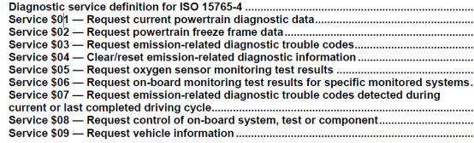
OBD服务
说到OBD总会要问OBD与UDS的关联。
OBD是在15031-5中定义的排放相关的服务，UDS是14229-1中定义的通用服务。两者都依赖15765-2中定义的网络层和14229-2中定义的会话层，因此在一个ECU中是可以共存OBD与UDS的，两者各司其职。

Slide 12
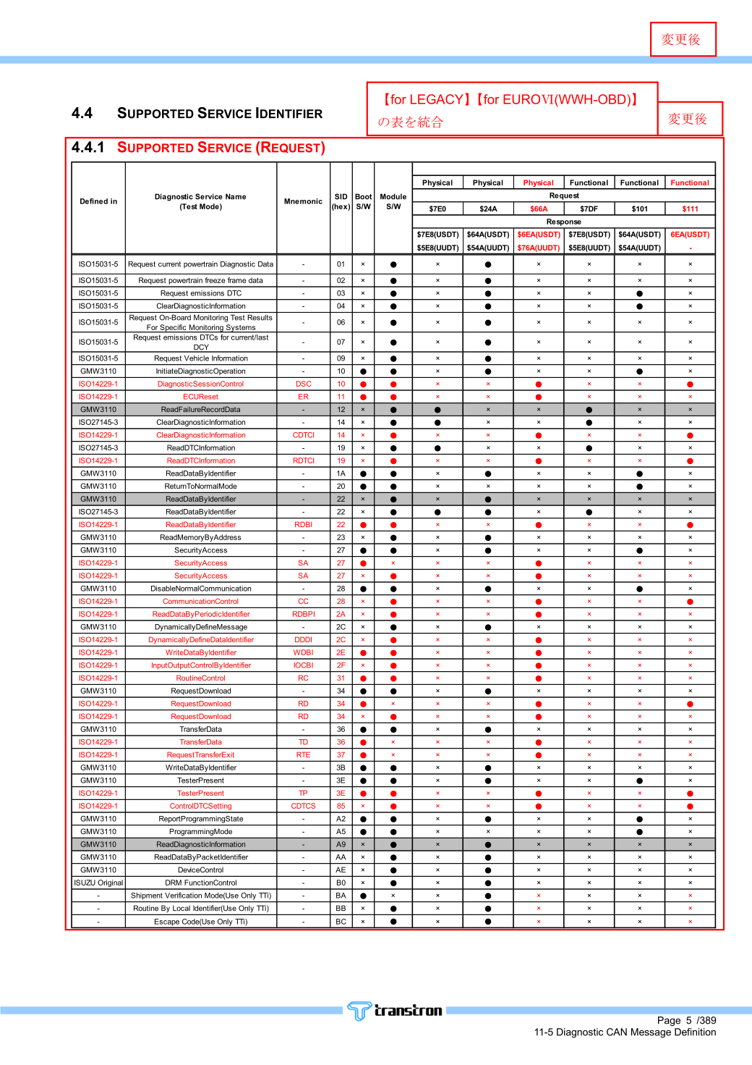
14229,27145,15031服务关系

Slide 13
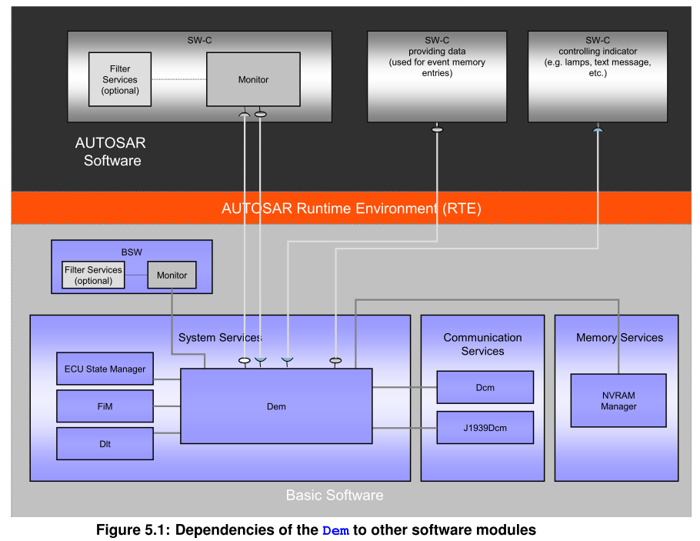
DEM介绍
DEM位于系统服务层，负责对诊断事件和相关的数据进行处理和存储，向DCM提供故障信息（如DTC和冻结帧）。
上图中Function Inhibition Manager (FIM) 根据DEM报告的事件状态，确定授权的SWC或者BSW是否使能或禁止对应软件构件内部的功能实体功能。
ECU State Manager (EcuM) 负责实现包括DEM在内各基础软件模块的初始化、启动、运行、关闭以及ECU休眠、唤醒等运行状态管理。

Slide 14
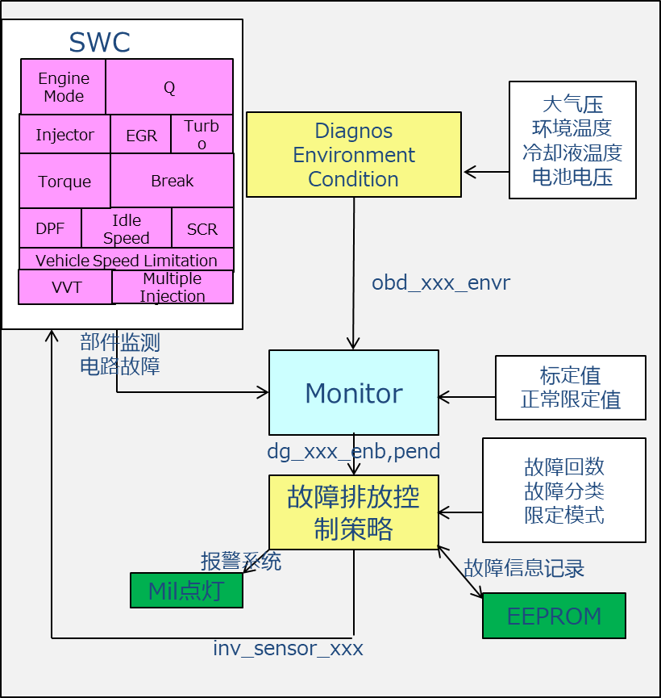
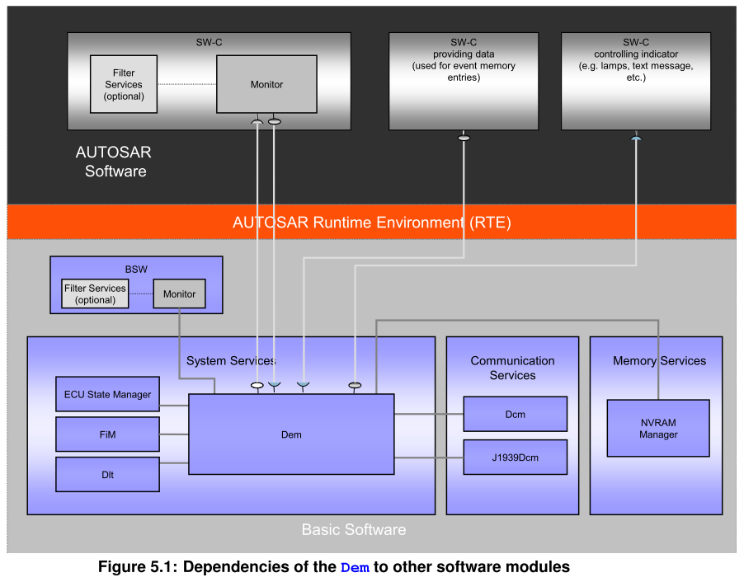
DEM同ISZ诊断流程的对照
Diagnostic Event Manager (Dem)
Diagnostic Communication Manager (DCM)
ISUZU诊断流程
AutoSar中诊断同其他模块的关系

Slide 15
DEM介绍
故障诊断事件管理DEM
DEM负责直接处理与DTC相关的诊断服务
例:UDS中的0x19（读取故障码）及0x14（清除故障码）的服务
在ECU运行过程中，Monitor会进行持续的status检测，一旦出现疑似故障时，就可以通过DEM接口函数：Dem_SetEventStatus 改变DTC的状态，DEM进行故障check，确认后即可完成将诊断故障数据写入到NVM（EEPROM或者Flash ）中的过程。
对于在线诊断模式（Onboard Diagnostic System），SWC在从DEM中读取到故障信息的同时，会将以故障灯的形式告知驾驶人员；
UDS可以通过0x19服务获取DTCStatus，维修人员就可以根据DTC码判断出是何处发生了故障。

Slide 16
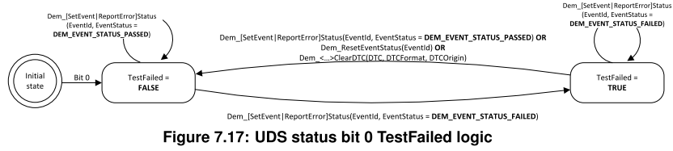
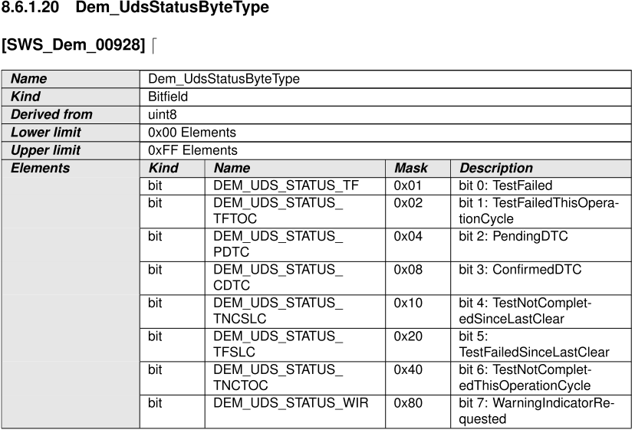
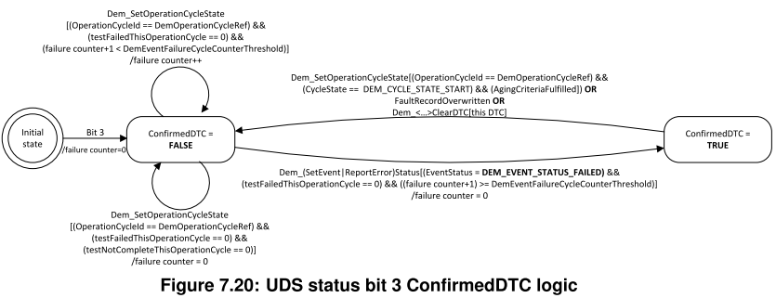
UDS Status描述
UDS Status是一个Byte的数据，每个BIT代表不同的状态。
BIT0 : testFailed。表示发生了TestFailed；
BIT3: confirmedDTC，表示已经检测到多次testfailed，并且能确认故障发生，需要存储相关的数据。
参考ISO 14229-1，Annex D，D.2.3 DTC status bit definitions

Slide 17
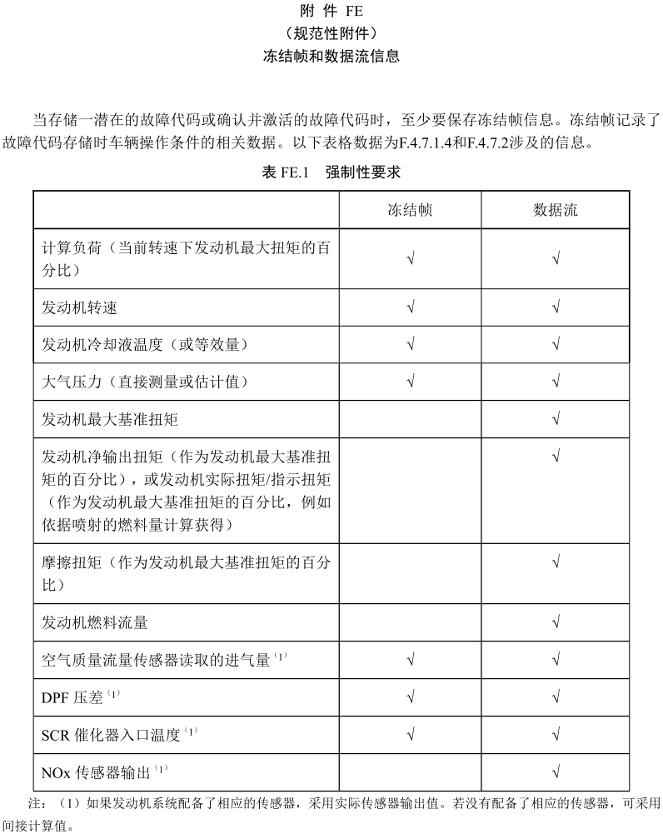
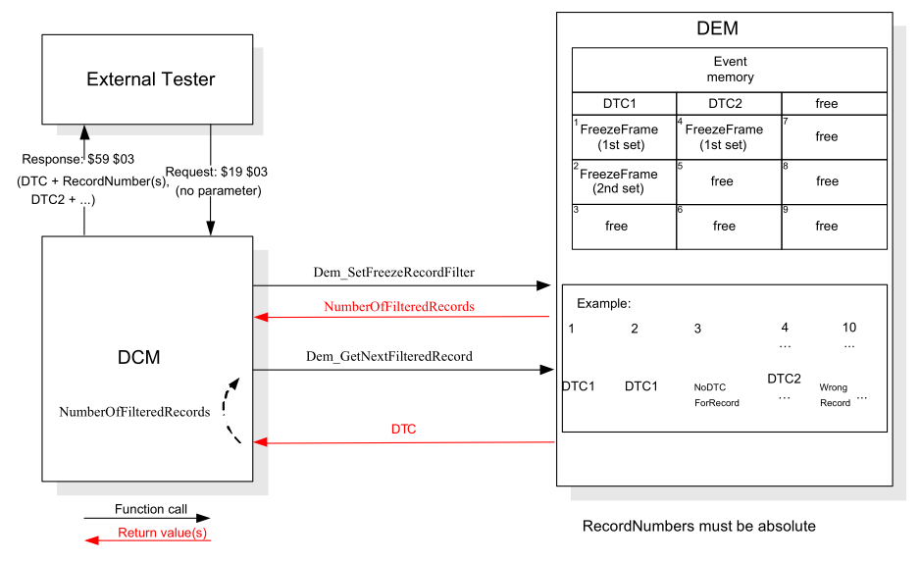
诊断流程及架构
故障信息处理流程及冻结帧：
AutoSar中故障信息读取的流程
GB 17691-2018 重型柴油车污染物排放限值及测量方法(中国第六阶段)

Slide 18
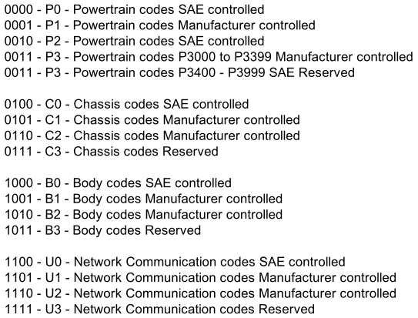
诊断流程及架构
故障诊断码(DTC)由一个字母数字后跟三位数字组成：
P0-P3表示动力总成
C0-C3表示底盘
B0-B3表示车身
U0-U3表示网络通信
故障信息处理流程及故障码：
AutoSar中故障信息读取的流程
参照： SAE J2012-2007
DTC由两个字节或者三个字节组成，每个DTC对应一个或者多个Event。
比如ECU检测到某个Sensor断线了，就可以通过DEM接口函数：Dem_SetEventStatus 改变DTC的状态。达到某个条件之后这个DTC关联的数据就可以以快照的方式存储起来，同时车身亮故障灯，维修人员就可以根据DTC码判断出是何处发生了故障。UDS可以通过19服务获取DTC是Status。

Slide 19
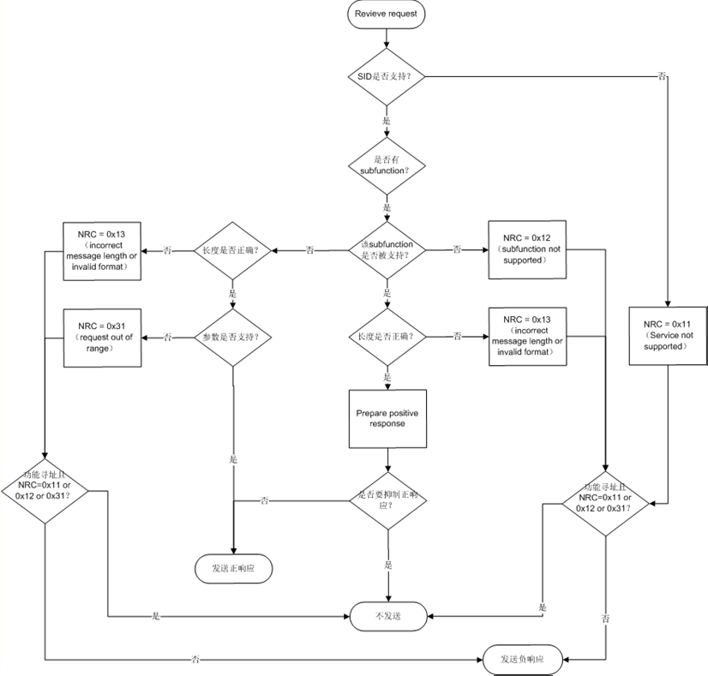
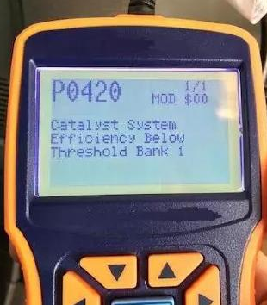
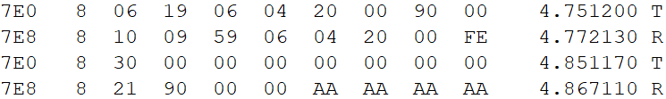
诊断流程及架构
DCM收到数据请求时处理流程：
AutoSar中故障信息读取的流程
从ECM读取的诊断故障码：
目标诊断故障

Slide 20
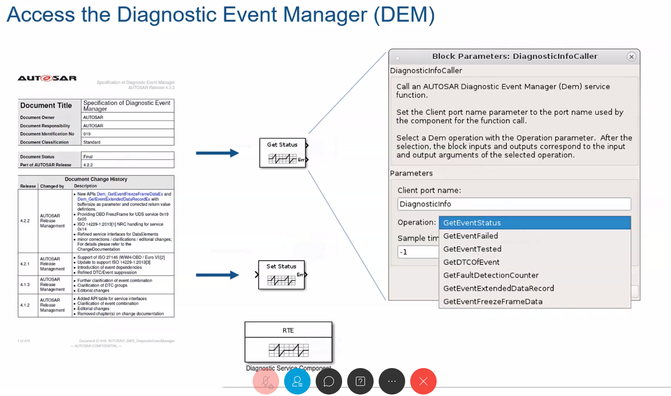
参照
MATLAB：

